Slide 1
Cómo producir ambientes de aprendizaje enriquecidos y significativos
-principios de la Didáctica Cultural Inclusiva-
Dr. Luis Fernando Brito Rivera
Subdirección Regional de Educación Básica Texcoco

Slide 2
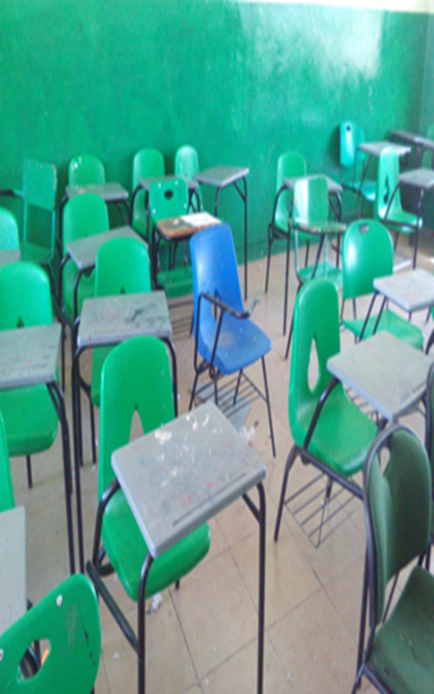
Objetivo: introducir al profesorado a las nociones básicas de la didáctica cultural inclusiva
Propósito: producir zonas de interactividad enriquecida entre alumnos y profesores para ejercer una influencia educativa ajustada a las necesidades de aprendizaje del contexto escolar.
Temática: continuidad entre los contextos de educación formal e informal

Slide 3
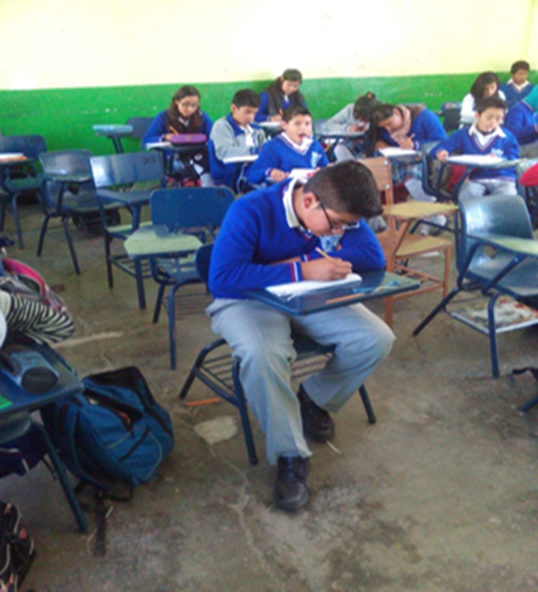
Retos y perspectivas de cambio en la educación
Transformación estructural de las sociedades.
Cambios en el interés del estudio del aprendizaje.
Aprender a aprender.
Aprender a enseñar.

Slide 4
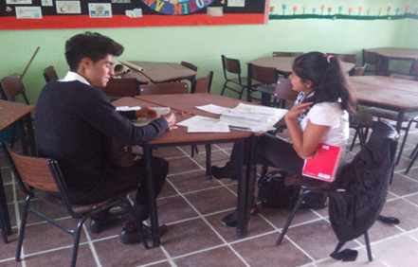
La unidad del aprendizaje
El aprendizaje es una unidad compleja, interconectada entre el sujeto y su contexto. Su expresión es elíptica y va de menor a mayor grado de complejidad en el recorrido del desarrollo humano.

Slide 5
¿Quién?

Slide 6
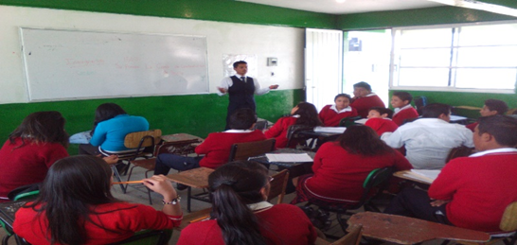
La didáctica cultural inclusiva
-principios-
Producir cambios en las competencias de enseñanza y aprendizaje de manera reciproca.
Empatar el proceso de formación continua con la producción de aprendizajes, según las necesidades y características del alumnado, con un fuerte acento en la autonomía y proactividad de ambos actores.

Slide 7
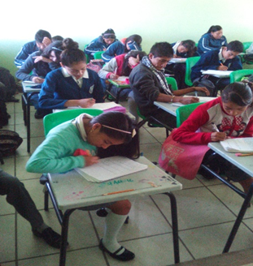
El proceso de enseñanza aprendizaje está interconectado con otros elementos de la relación educación-sociedad en lo que se denomina conocimiento distribuido y expendido.
Interconexión, entre contextos de aprendizaje formal e informal, como un todo indisoluble por aspectos que componen la cultura de referencia del maestro y alumno.
Conocer al alumno, sus aprendizajes.

Slide 8
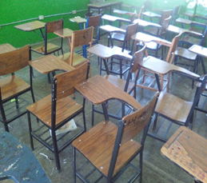
Reconocer aquello que el profesor cree, para bien o para mal, sobre las capacidades de sus alumnos y que fundamenta el tipo de interacción que se tiene en el salón de clases.

Slide 9
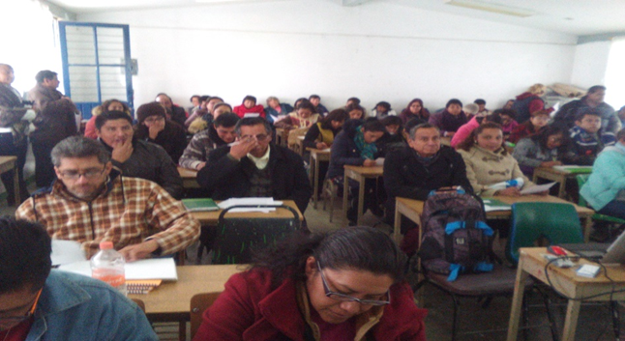
Denominamos coherencia didáctica a la transposición de niveles de desempeño en el intercambio de los conocimientos del experto hacia los aprendices.
Conocer la identidad del alumno de secundaria, a través de la construcción de “su historia de vida”, permitirá conectar las SD a las necesidades y sentidos más auténticos del aprendiz.

Slide 10
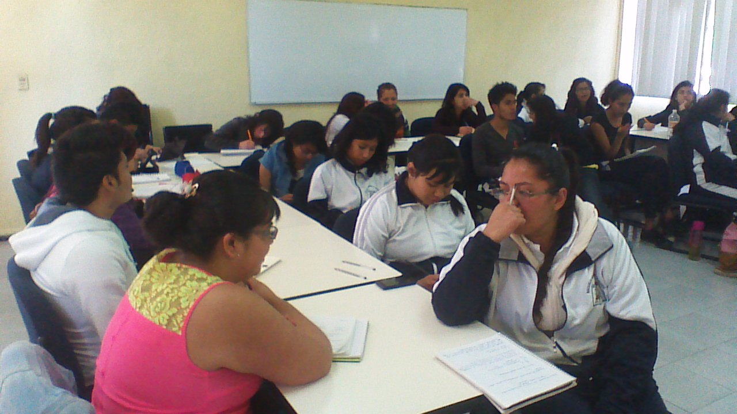
La docencia se transforma cualitativamente, pasando de la reproducción de prácticas a la constitución de una identidad de aprendiz de profesor que se sustenta en el reconocimiento pleno de la identidad y conocimientos del alumno.
Aprendo a ser docente en la medida en que aprendo del alumno.

Slide 11
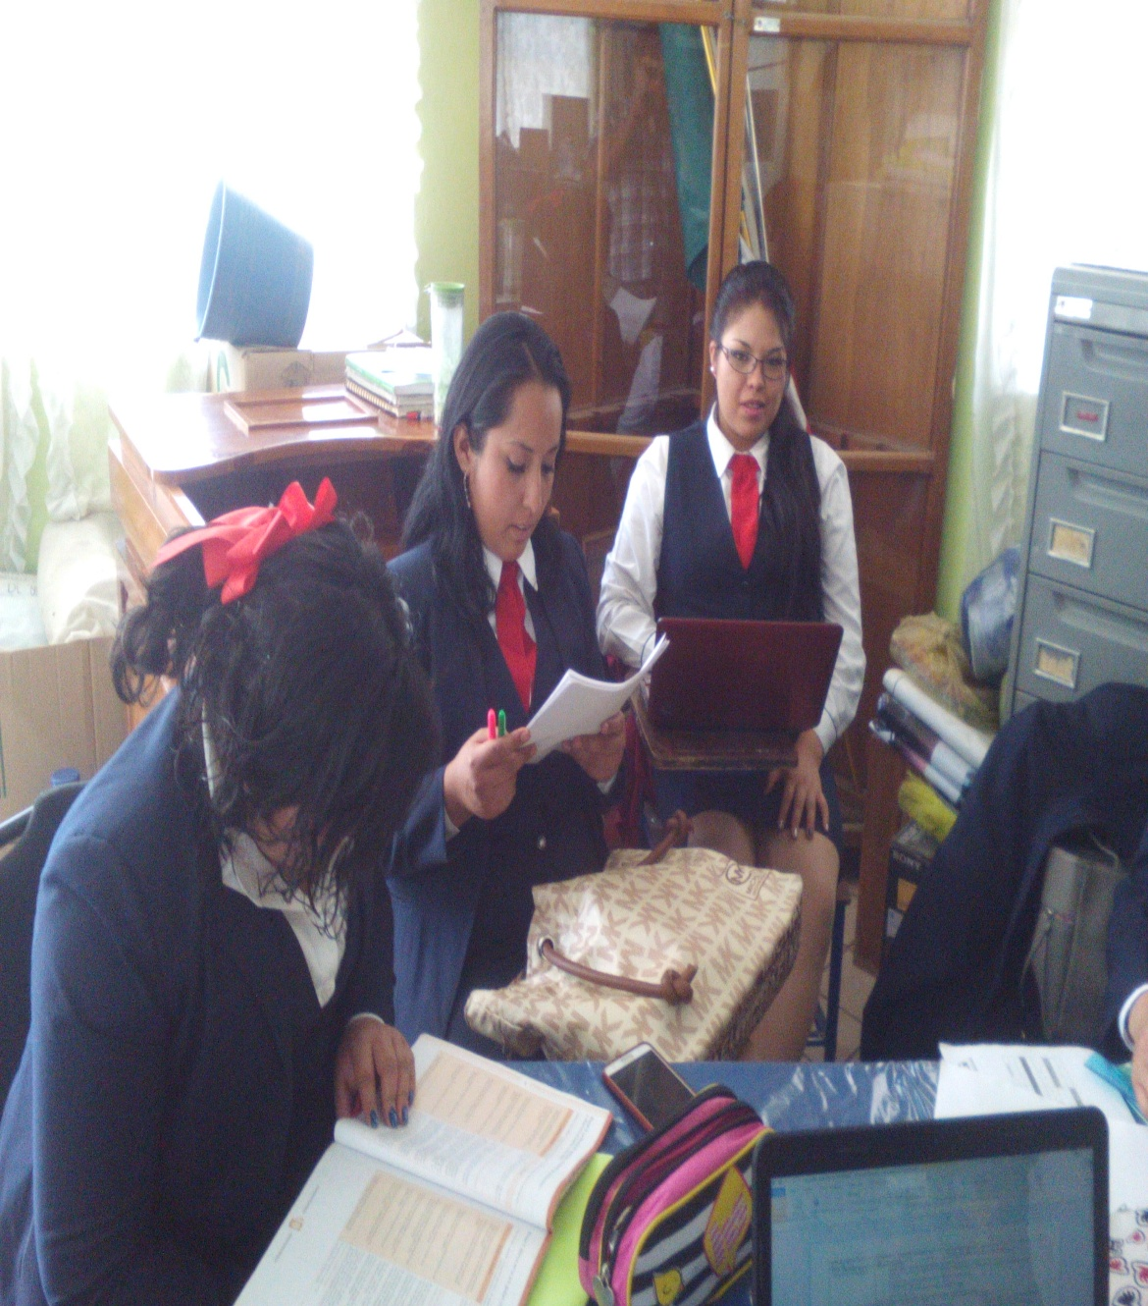
La DCI busca partir de itinerarios más coherentes a las identidades, prácticas culturales e historias de vida de los aprendices fomentando relaciones extendidas con los miembros de la comunidad así como de sus experiencias cotidianas.

Slide 12
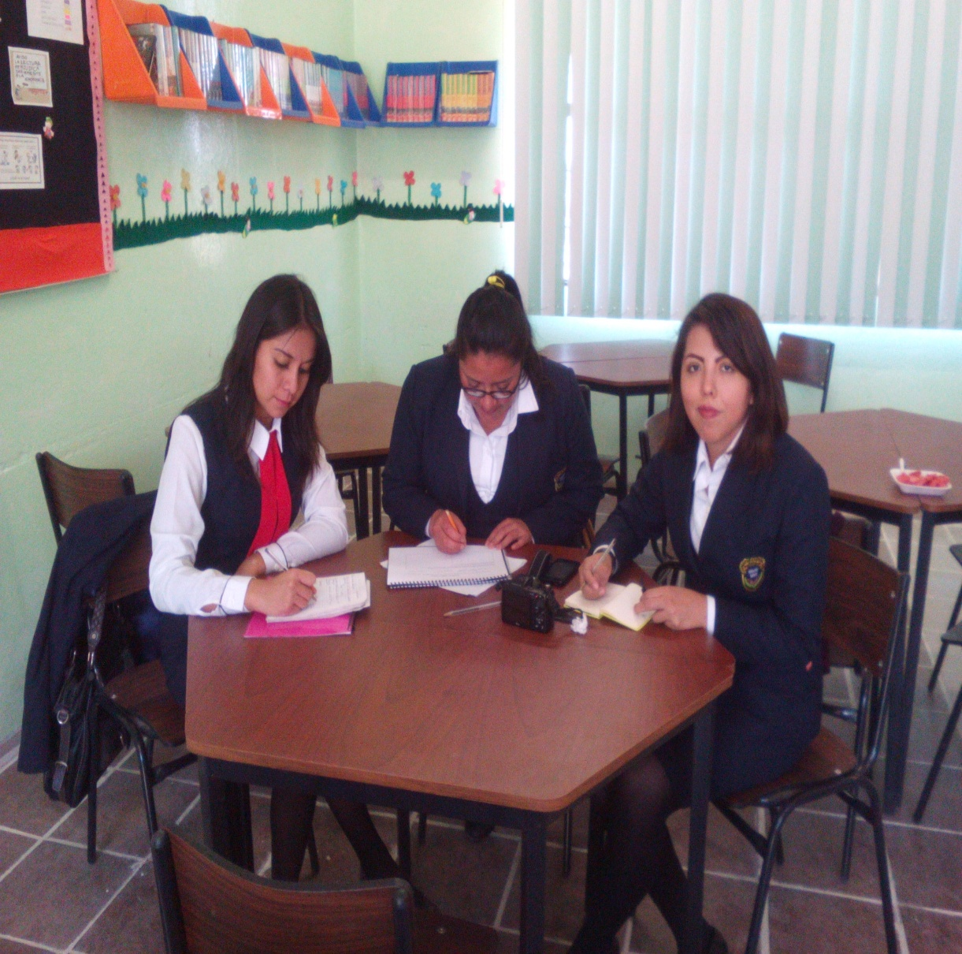
La DCI se ajusta produciendo aprendizajes significativos que se convierten en un soporte de producción de la identidad ayudando al aprendiz a saber quién es por medio del reconocimiento e interacción con el contexto.

Slide 13
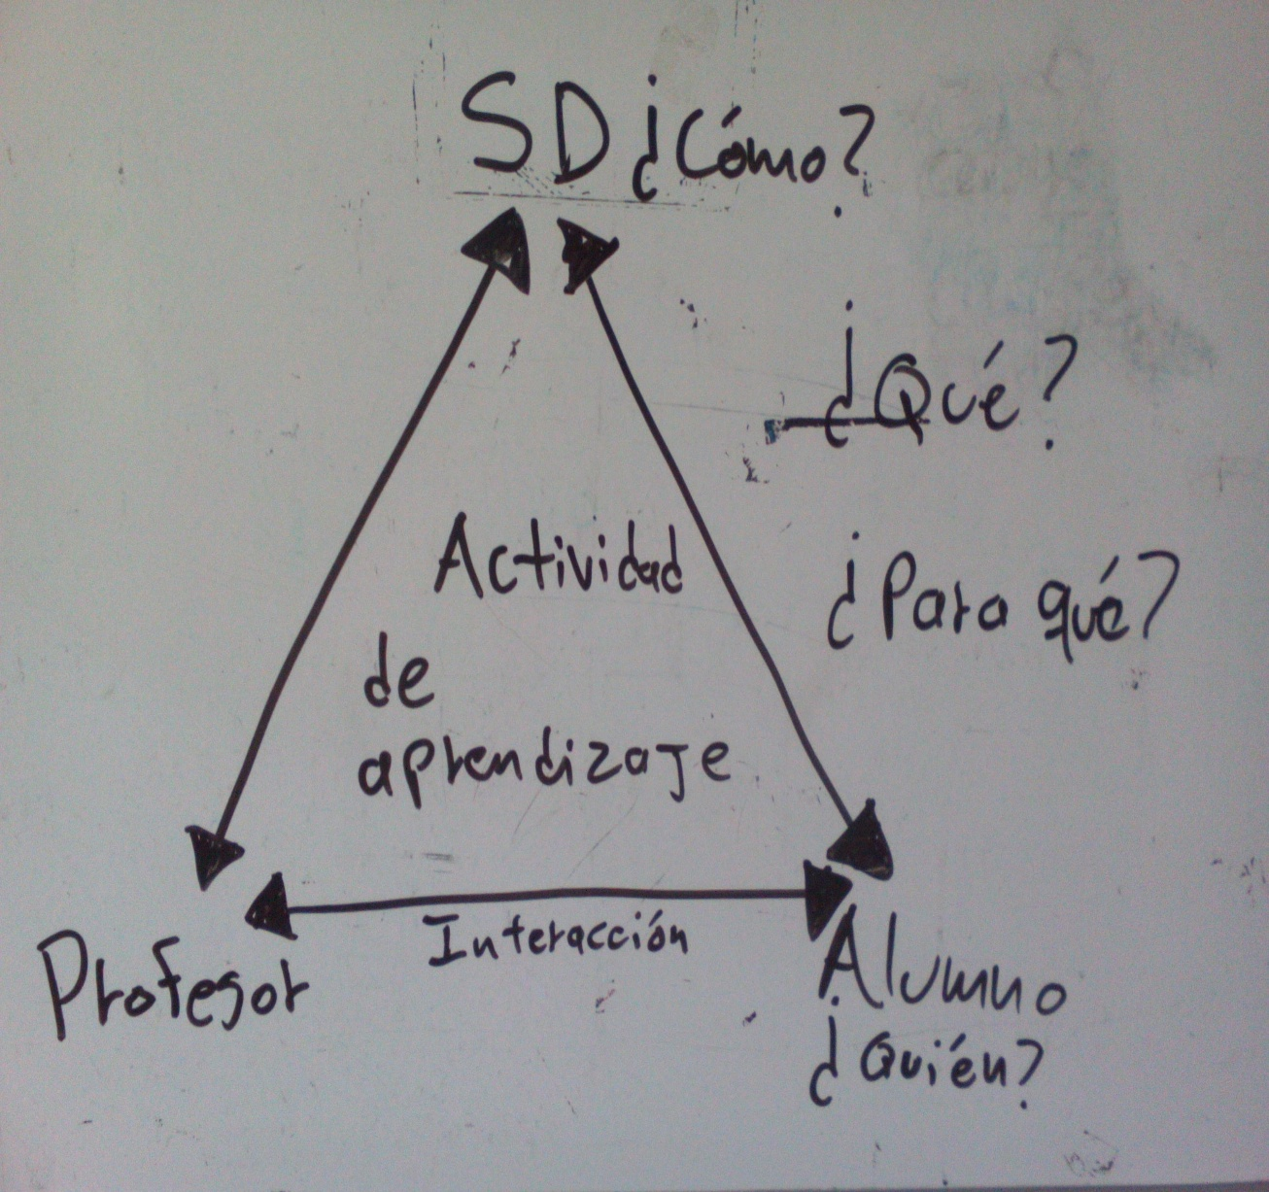
Conocer al alumno (quién) + secuencia didáctica (cómo) = aprendizaje interconectado (qué)

Slide 14
